Slide 1
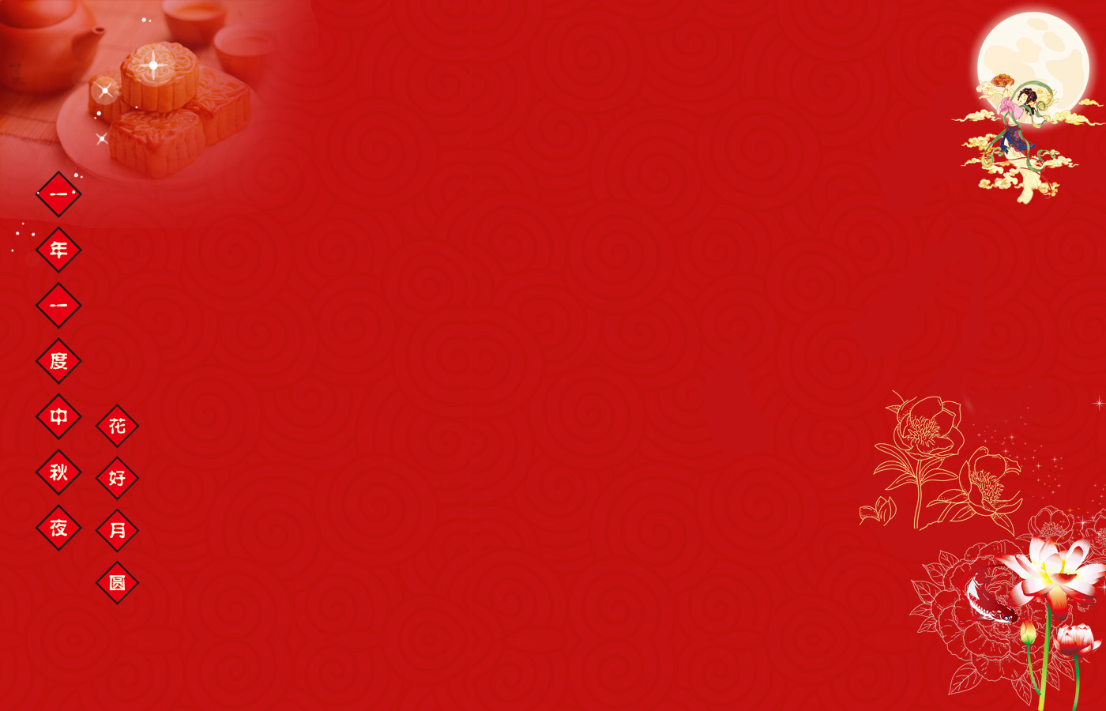

PHÒNG GIÁO DUC VÀ ĐÀO TẠO QUẬN LONG BIÊN
TRƯỜNG MẦM NON THẠCH CẦU
HOẠT ĐỘNG TẠO HÌNH
Đề Tài: Làm tranh hoa ép
Lứa tuổi: 5-6 tuổi
Giáo viên: Lê Thị Thu Lan
Năm học 2019-2020

Slide 2
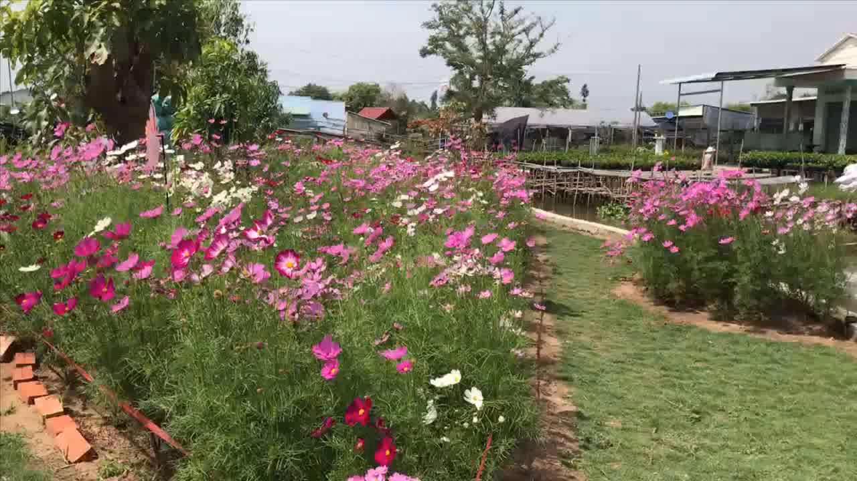

Slide 3
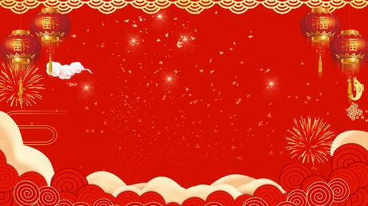

Slide 4



TRẺ THỰC HIỆN

Slide 5


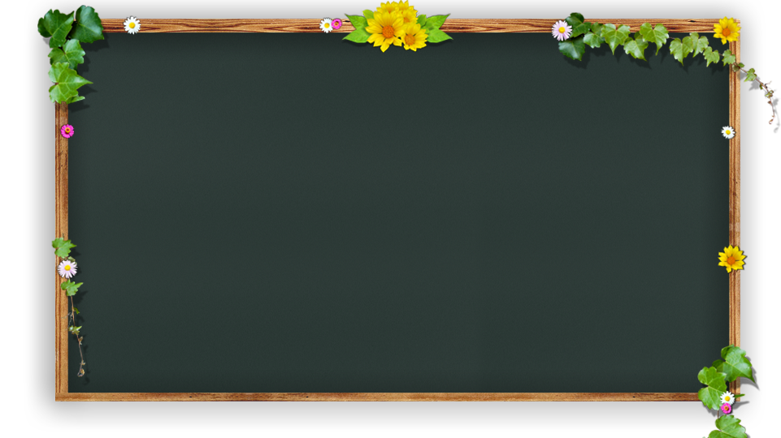
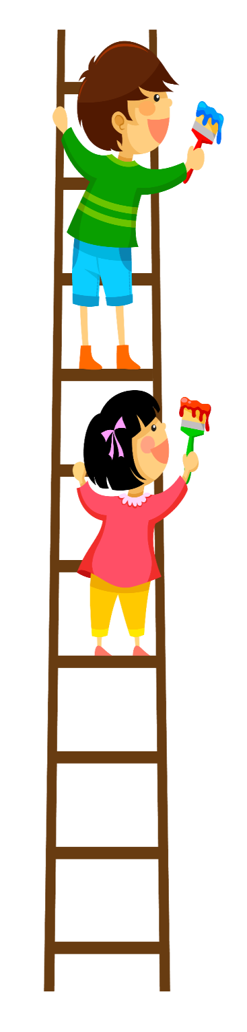




KẾT THÚC:
HÁT HOA LÁ MÙA XUÂN

